Slide 1

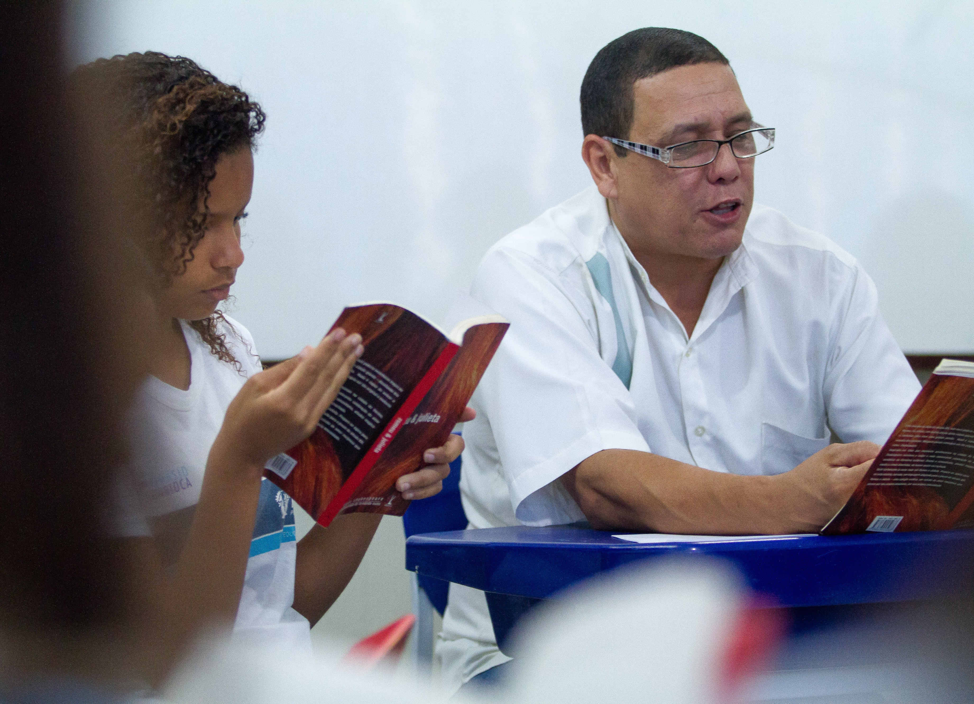
Formación Dialógica del Profesorado

Slide 2
Definición
¿Qué es?
1. Aproximar profesores del saber científico en el área de la educación, garantizando el acceso a las fuentes originales.
2. Incentivar el diálogo igualitario entre los profesores, de manera que ellos puedan emitir sus opiniones con argumentos pautados en bases científicas relevantes para el área. El conocimiento se construye en la interacción entre los profesores.
¿Qué no es?
1. Ofrecer a los profesores materiales, como artículos, que traigan interpretaciones facilitadas de textos científicos en el área de la educación.
2. Organizar cursos conducidos por expertos que enseñan a los profesores lo que ellos deben saber sobre determinado asunto.

Slide 3
Definición
¿Qué es?
3. Planificar los encuentros de formación de acuerdo a las necesidades y posibilidades de cada escuela. Lo importante es garantizar que los profesores conozcan los fundamentos de las Actuaciones Educativas de Éxito y cómo cada una funciona.
4. Comprender que la formación es un proceso continuo, que debe ser conducido por el propio equipo de la escuela, visando crear una cultura de autoformación.
¿Qué no es?
3. Planificar modelos cerrados de encuentros de formación a ser reproducidos en diferentes sitios.
4. Considerar que la formación de profesores sólo es posible con la presencia de un experto y, por lo tanto, ofrecer solamente algunos encuentros durante el año.

Slide 4
Definición
¿Qué es?
5. Realizar encuentros para ampliar los conocimientos de los educadores interesados, por medio de la lectura y análisis conjunta de algún texto relevante en la historia de la educación.
¿Qué no es?
5. Realizar encuentros sólo con participantes que conocer muy bien el libro seleccionado para estudio y análisis.

Slide 5
Imprescindible
profundizar las bases científicas de las Comunidades de Aprendizaje (CA)
Saber argumentar frente a las ocurrencias
Distinguir teoría y “blablablá”
Conocer las Actuaciones Educativas de Éxito (AEE) en la teoría y práctica
Saber practicar el diálogo igualitario
Consultar la información en la rede de las CA
Reflexionar sobre su práctica a partir de las AEE
No agredir los valores de las comunidades y sus grupos culturales
Evaluar la formación por la mejoría de los resultados

Slide 6
Deseable
Participar en las Tertulias Pedagógicas Dialógicas
Añadir información en la rede de las CA
Practicar los valores enseñados

Slide 7
Referencias Bibliográficas

Slide 8
www.comunidaddeaprendizaje.com.es

